Slide 1
MeuCondomínio
Débora Diniz Machado Trindade - João Victor dos Santos – Lucas Felipe Carvalho Caldeira - Marcos Paulo Gonçalves Silva – Pedro Henrique da Costa Pereira - Raphael Caracci Bustamante – Ryan Vinicius Santos Morais

Slide 2
Introdução
68% das residências em grandes cidades são condomínios (SECOVI, 2023).
30% enfrentam inadimplência e falta de transparência (ABADI, 2022).
Objetivo Geral:
Automatizar processos administrativos e financeiros para aumentar eficiência e transparência.

Slide 3
Objetivos
Cadastro de Moradores:
Sistema digital com validação automática (CPF, e-mail).
Contas a Pagar:
Fluxo digital com aprovação hierárquica (Síndico/Conselho Fiscal).
Taxas Condominiais:
Emissão automática de boletos, notificação de inadimplentes.

Slide 4
Modelo AS-IS
Problemas Identificados:
Cadastro de Moradores: Planilhas desatualizadas e duplicidade.
Contas a Pagar: Aprovação via WhatsApp e arquivos físicos.
Taxas Condominiais: Cálculo manual e acompanhamento por extrato bancário.

Slide 5
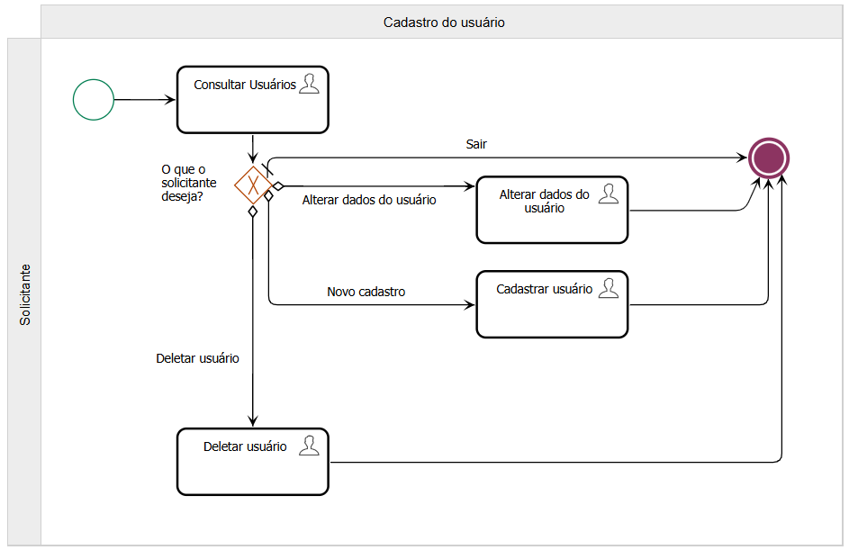
TO-BE: Processo 1

Slide 6
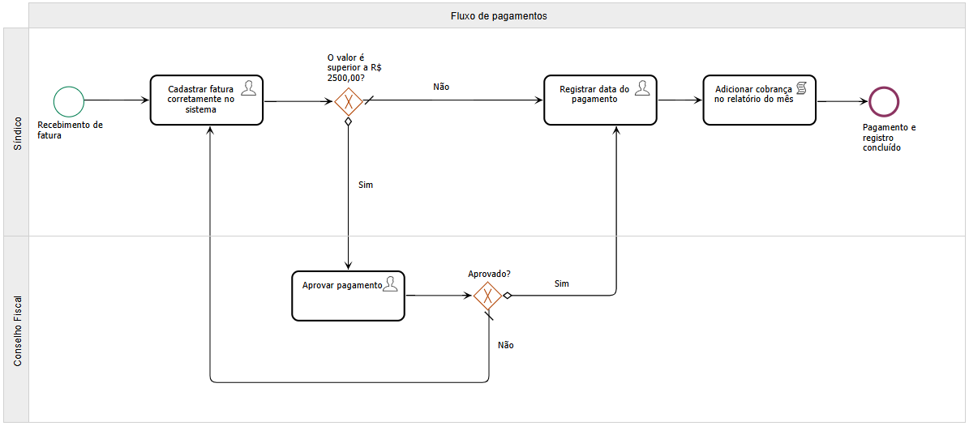
TO-BE: Processo 2

Slide 7
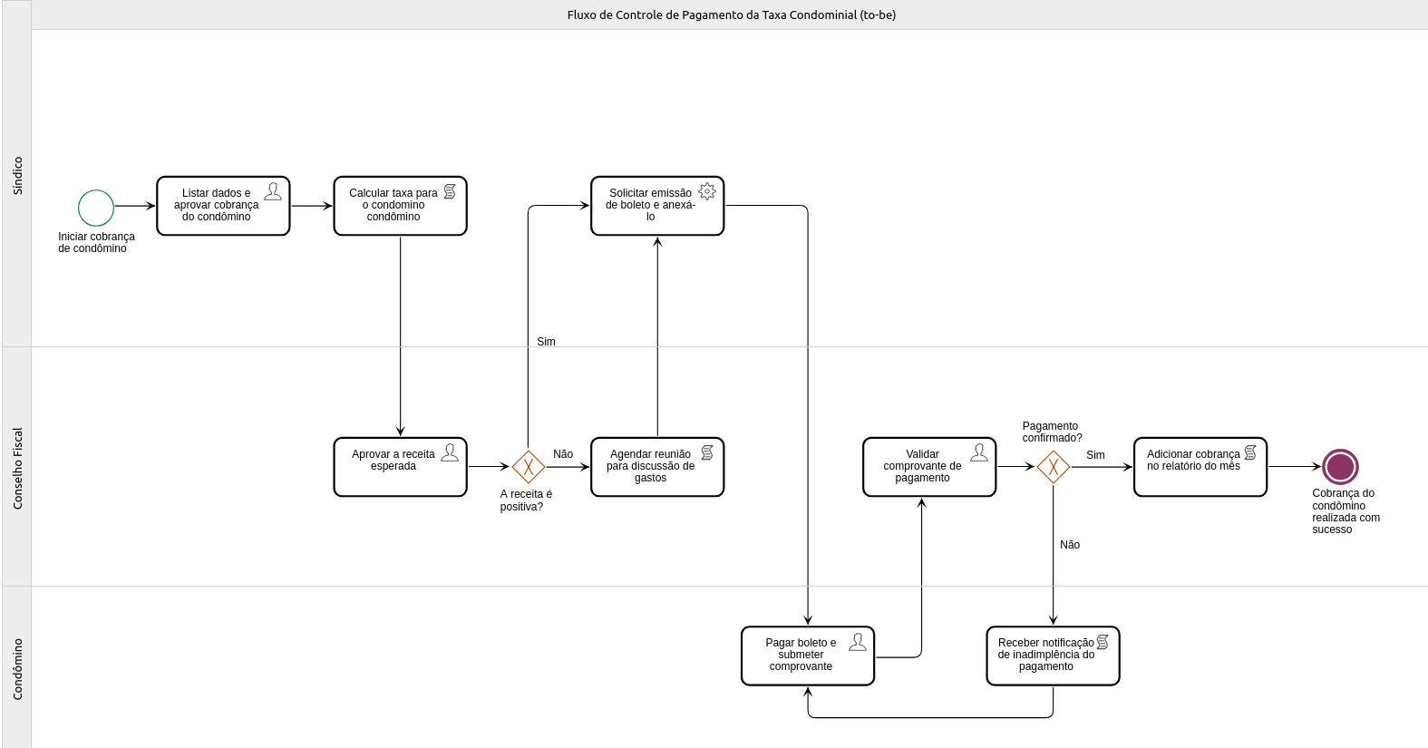
TO-BE: Processo 3

Slide 8
Participantes e Processos

Slide 9

Síndico/Administração: Responsável por aprovar cadastros de moradores, validar pagamentos de taxas e gerenciar pagamentos de contas do condomínio.
Morador: Solicita cadastro no sistema, acessa boletos de taxa condominial e consulta o status de pagamentos.
Administradora: Gera e emite boletos, gerencia inadimplências e controla o pagamento de contas do condomínio.
Porteiro Consulta o cadastro de moradores para controle de acesso e confirma a identidade de novos moradores.
Prestadores de Serviço: Enviam faturas e recebem pagamentos.
Funcionários: Recebem pagamentos.
Conselho Fiscal: Valida pagamentos dos prestadores de serviços e funcionários.

Slide 10
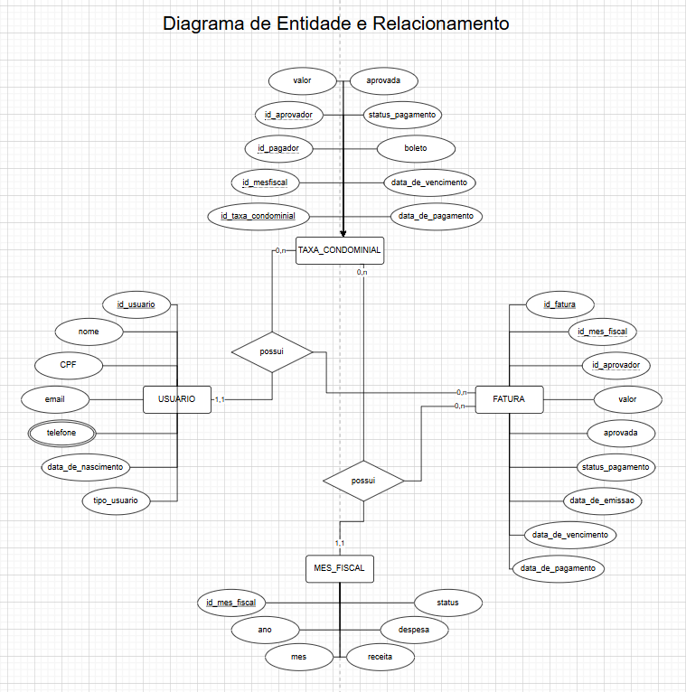
Arquitetura de Dados

Slide 11
Relatórios e Indicadores

Slide 12
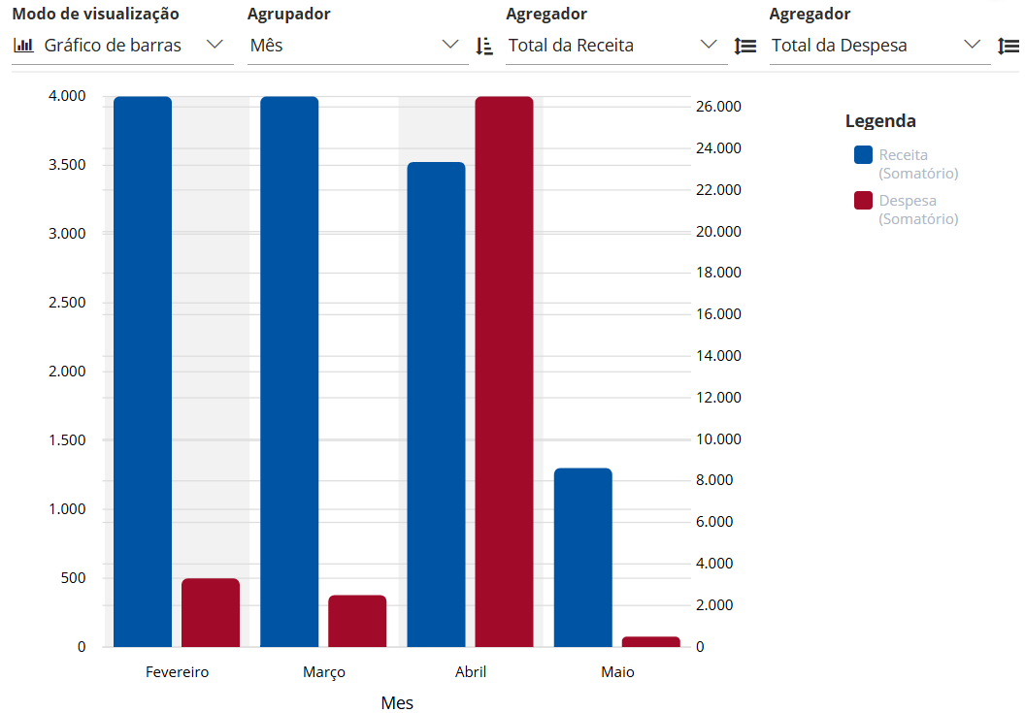
Análise dos Meses Fiscais
O objetivo aqui, é observar de forma gráfica os balanços entre receita e despesa a cada mês, sendo as despesas calculadas como a soma dos valores das Faturas e a receita como a soma dos valores das Taxas Condominiais cobradas

Slide 13
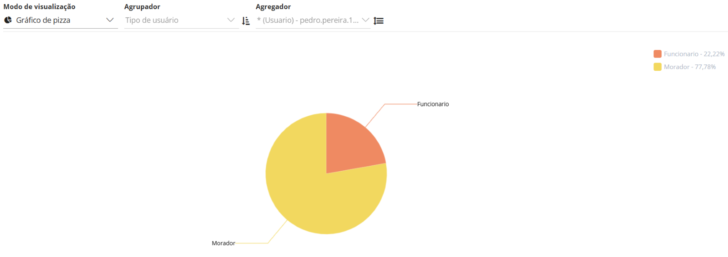
Tipos de Usuário
Este gráfico, visa trazer um panorama interno de como os usuários estão divididos, podendo ser funcionários ou moradores.

Slide 14
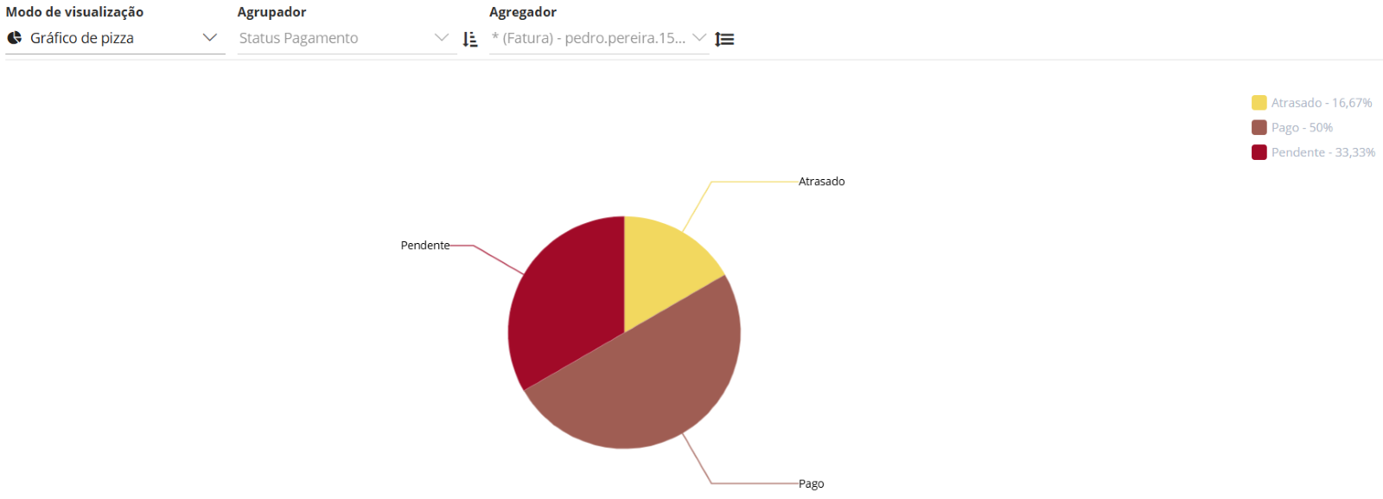
Resumo das Faturas
Este visa monitorar o status das faturas (pagas, pendentes, atrasadas) para apoio à gestão financeira.

Slide 15
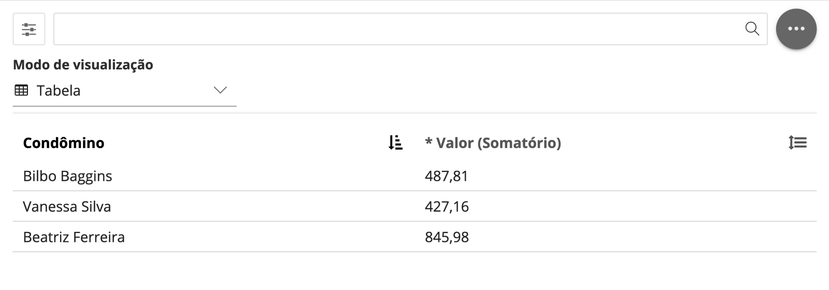
Usuários Inadimplentes
Este relatório retorna uma tabela com os usuários que possuem Taxas Condominiais pendentes e o valor total delas.

Slide 16
Conclusão
Resultados Alcançados:
Processos Automatizados
Cadastro digital de moradores
Fluxo digital de contas a pagar
Emissão automática de boletos
Transparência Financeira
Relatórios em tempo real
Histórico auditável
Centralização de dados

Slide 17
Obrigado!

